Slide 1



RENOVACIÓN
de Equipos_
Notes:
Chicos, buenos días(tardes) el día de hoy revisaremos los lineamientos de renovación de mercado personas y empresas
Flujos
Requisitos
Consideraciones

Slide 2

Nuevas nomenclaturas_
No olvidar las nuevas nomenclaturas de los términos de Renovación.
Nuestra comunicación al cliente siempre debe ser positiva. Es por ello que debemos utilizar los nuevos términos.
Notes:
Los conceptos básicos que ya vienen manejando como Renovación, Permanencia y Devolución de Beneficio (penalidad).
Adenda = Permanencia

Slide 3

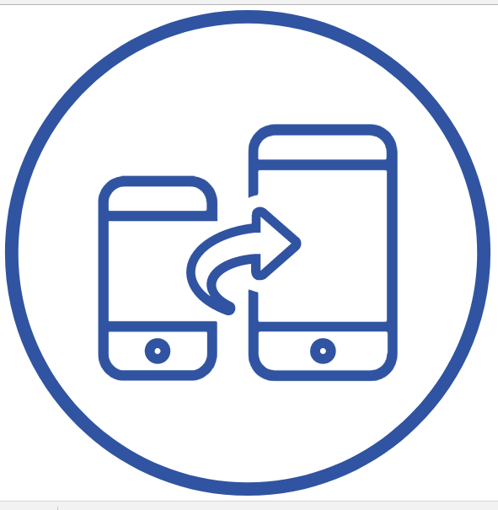
Renovación_
Concepto: Es el proceso por el cual el cliente solicita el cambio de su equipo o terminal.
Requisitos:
-Titular con DNI Vigente.
- Se puede gestionar también mediante la Representación llevando los documentos dependiendo si es Carta Poder Legalizada o Simple.
Notes:
Mencionamos los requisitos para realizar una renovación
DNI
Representación : Diferencia entre Carta Poder Notarial + DNI y Carta simple (Firma titular), Copia del DNI del titular, DNI físico del representante (copia), Último recibo de servicios
Recalcar que de utilizar representación debe especificar el proceso a realizar y la persona que realiza la representación es quien firmara los formatos
La validación Biométrica también la pasa el representante, validación aislada para todo proceso postventa.

Slide 4

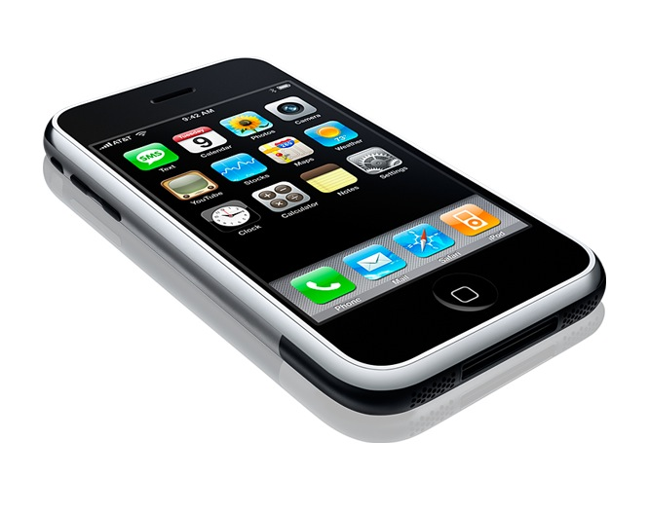

Renovación_
Formatos:
Anexo 3.
Cláusulas Especiales y Acuerdos (En el caso de que sea con Cambio de Plan Tarifario).
Costo:
El trámite no tiene costo. Lo que tiene costo es el equipo seleccionado para la renovación.
Canales de Atención:
CAL, Elite y Tiendas atienden consultas, pedidos y reclamos.
Notes:
Mencionar el anexo 3 a firmar
El tramite no tiene costo, pero si el cliente renueva antes de terminar su contrato clientes base (con plan pack) lo que paga el cliente es la penalidad.
Considerando que la base de nuestros clientes en su mayoría son clientes pack.

Slide 5

Validaciones para una Renovación_
Identifica al titular mediante su DNI.
Verifica si el cliente tiene ofrecimiento en la Web de Blindaje.
Si el cliente tiene Permanencia por Beneficio, indica que puede cancelar la Devolución del beneficio pagando los meses restantes.
Valida que se cuenta con stock disponible en tienda, del modelo solicitado (color).
Se debe de pre-evaluar al cliente para validar su estado crediticio (subir el plan o adquirir VEP).
Se puede reponer un equipo con Renovación, inclusive si está en estado "Suspendido por Robo”.
Notes:
Recalcar las validaciones:
Ingresan a todos sus clientes en la Web Blindaje
Si el cliente tiene permanencia para realizar el pago de la penalidad
Validar el stock
Pre evaluar, para conocer si el cliente califica- realizamos pregunta ¿Por qué motivo se debe evaluar al cliente?,
Se puede renovar un equipo en estado “ suspendido por robo” – ¿En que escenario realizamos la renovación con la línea suspendida?

Slide 6

Flujo de Renovación_
Cliente realiza solicitud en Tienda
No tiene ofrecimiento en Blindaje
Se ofrece la Oferta Vigente
Revisar la Web Blindaje
Tiene ofrecimiento en Blindaje
Brindar el ofrecimiento
Notes:
Todo cliente que solicite una renovación , realizaremos la validación de blindaje
Recordando que la web blindaje se actualiza cada mes y es donde nos indica los ofrecimientos
De no figurar los ofrecimientos en la web blindaje seguimos el proceso regular, que quiere decir proceso regular (Evaluar a mi cliente si desea aumentar el plan)
Si figura procederé a brindar al cliente el ofrecimiento que mas se asemeje a su necesidad

Slide 7

Lineamientos de Renovación_
¿Qué facilidades le puedo brindar a los clientes que deseen renovar con contrato vigente?
Clientes que aún no finalizan su contrato y desean renovar, se otorgará un % de descuento como beneficio dependiendo de la antigüedad de la línea.
Notes:
Al mencionar los lineamientos de renovación, quiere decir que se aplican si o si en todo proceso de renovación
Este lineamiento aplica dependiendo de la antigüedad del cliente
Como enfocamos este beneficio, el cliente ahorra con este descuento que puede utilizarlo para llevar un equipo de alta gama o tal vez otro servicio como un equipo prepago, tfi, BAM, etc.
Este descuento siempre se aplica no esta condicionado a tema de pago puntual.
Es un lineamiento del proceso de renovación el calculo es manual

Slide 8
Lineamientos de Renovación_
¿Qué pasa si mi cliente tiene un plan chip pero luego quiere migrar a un plan chip + VEP?
Consideraciones:
Solo los clientes con antigüedad mayor o igual a 6 meses van a poder acceder al precio de Portabilidad por la renovación, siempre y cuando califiquen y hagan la migración a un plan chip + VEP.
Los clientes con antigüedad menor a 6 meses, van a poder migrar a un plan chip + VEP siempre y cuando califiquen. Sin embargo, el precio del equipo por la renovación será el de la oferta regular.
Para el caso de los clientes que tienen contratos vencidos (más de 18 meses), se debe de aplicar la regla de 6 a más meses.
Notes:
Lineamientos Chip
Tenemos 2 escenarios de 0 a 6 meses y de 6 a mas
Brindamos ejemplo como:
Cliente desea renovar, cuenta con plan 89 soles hace 2 meses y desea mantener su chip ¿ que precio le brindamos al cliente?
Cliente desea renovar, cuenta plan de 89 soles hace 3 meses y accede a cambiar de plan con la nueva modalidad VEP, ¿Qué precio de equipo le brindaremos al cliente?
Cliente desea renovar, cuenta con plan de 89 soles hace 9 meses y desea mantener su plan chip ¿ que precio le brindaremos al cliente?
Cliente desea renovar, cuenta con plan de 89 soles hace 12 meses y accede a cambiar de plan con la nueva modalidad VEP, ¿Qué precio de equipo le brindaremos al cliente?
Reforzar que la renovación esta sujeta a evaluación crediticia, y verificar la etiqueta.

Slide 9
Renovación y cambio de Plan_
La renovación puede darse con o sin cambio de plan. Es por ello que hay que tener en cuenta estos escenarios para elegir la especificación correcta.
Renovación de equipo
Renovación CON Cambio de Plan
Renovación SIN Cambio de Plan
“Cambio de modelo entre tecnologías distintas”
“Cambio de modelo sin devolución”
Notes:
Reforzar la diferencia en la tipificación cuando realizamos renovaciones con cambio plan y sin cambio de plan.
La tipificación a utilizar para Renovación sin CPT es Cambio de modelo sin renovación
La tipificación a utilizar para renovación con CPT es cambio entre tecnología distintas
Y verifican en unidades y servicios si se realizo el cambio de plan tarifario.

Slide 10

Flujo de renovación CON cambio de plan_
Cliente realiza solicitud en Tienda
¿Tiene ofrecimiento en la Web Blindaje?
Sí
Brindar el ofrecimiento de la Web de Blindaje
No
Pre-evaluar al cliente para el Cambio de Plan
Generar incidente en Portal como “Cambio de modelo entre tecnologías distintas”
Verificar modelo e informar precio por plan
Generar orden de renovación
Si el cliente quiere pasar a un plan de menor cargo fijo, no es necesario pre-evaluarlo.
Notes:
En este flujo se refuerza que tenemos que verificar en la web blindaje si el cliente cuenta con un ofrecimiento, de no contar con ofrecimiento realizaremos el proceso regular que implica evaluar al cliente ya que se realizara un cambio de plan, verificamos el Stock de equipo y enfatizamos la tipificación de “ Cambio entre tecnología distintas”

Slide 11
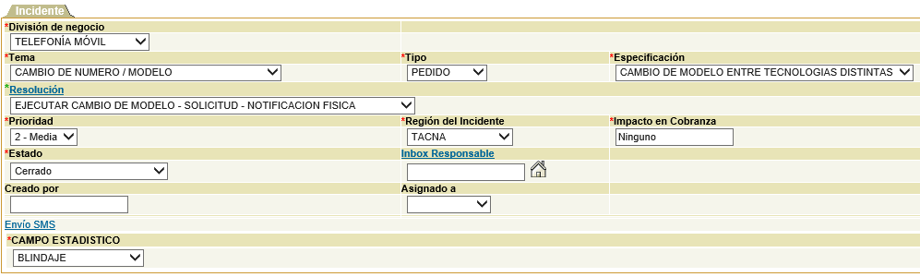

Renovación con cambio de plan (Portal)_
Esta es la tipificación cuando se realice una Renovación CON Cambio de Plan Tarifario
Notes:
Proceso en el Portal, reforzamos la tipificación “Cambio entre tecnología distintas”, por que motivo elegimos esta tipificación? – Por que se trata de una renovación con cambio de plan.

Slide 12
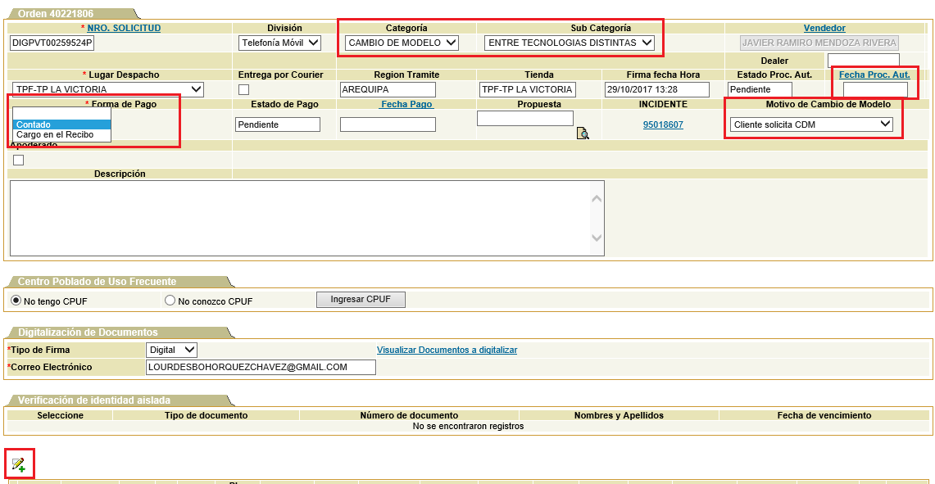
Renovación con cambio de plan (Portal)_
En el caso de VEP, a partir del 13/11 se deberá elegir “Cargo al Recibo” (Válido para Tiendas con Caja del SN).
Si el cliente pidiese que la asociación de IMEI y SIM se ejecute en otra fecha, ésta se podrá colocar en el campo de “Procesos Automáticos”.
Notes:
A partir del día 13 cambiara la tipificación ya que aplicara Procesos Automáticos- hasta la fecha siguen manejando la tipificación en forma de pago “ Contado”
Recalcar que deben esperar la comunicación oficial de mercados para iniciar a utilizar procesos automáticos.
Cuando realicen proceso automático van a elegir la opción de cargo al recibo, tal y como lo vienen manejando las TP.
Este proceso aplicara con Paperless.

Slide 13
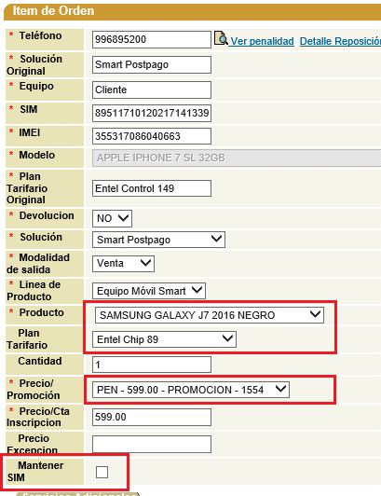
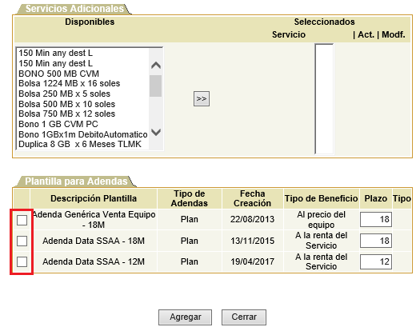
Renovación con cambio de plan (Portal)_
Se debe marcar “Mantener SIM” cuando el cliente quiera seguir con su antiguo chip y que no se le de el nuevo.
Verificar que las casillas de adenda no estén marcadas
Notes:
Reforzar con los As. :
Si el cliente debe mantener SIM deberá marcar en el ítem de la orden
Verificar que las casilla de las adendas deben estar sin check, ya que por temas de distracción marcan o no verifican de manera correcta este concepto.
No se deben manejar precios excepción.
En que escenarios damos check en Mantener SIM, cuando se realice una renovación con Cambio de plan tarifario.

Slide 14
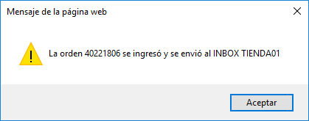

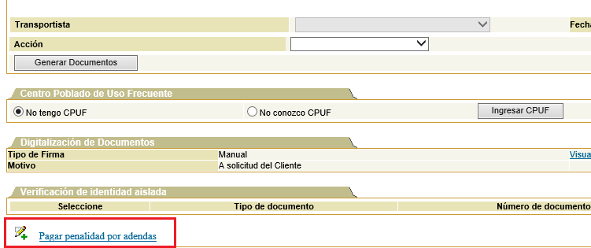
Renovación con cambio de plan (Portal)_
Una vez grabada la orden, se debe generar la orden de pago de penalidad si correspondiese.
Notes:
Si el cliente cuenta con un plan pack, y desea renovar tenemos que considerar:
Tiempo con la línea
Penalidad
Ya que de esta manera realizaremos conoceremos si el cliente aplica para el descuento en la penalidad.
De no verificar si el cliente cuenta con ello, no nos permitirá avanzar la orden por motivo de estar pendiente de pago.
En que escenario se realiza el pago de penalidad? – Cuando el cliente baja de plan, cliente renueva antes de terminar los 18 meses de acuerdo de permanencia.

Slide 15
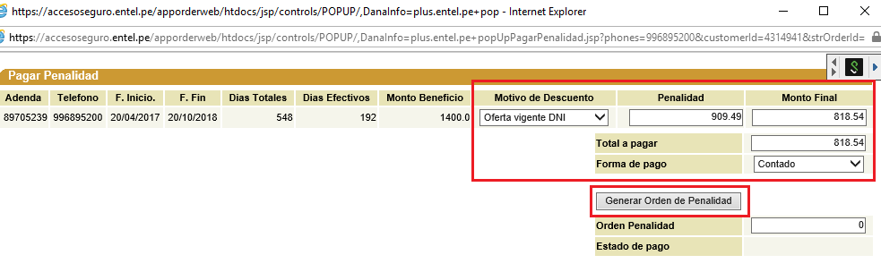


Renovación con cambio de plan (Portal)_
Si corresponde, efectuar el descuento sobre la Devolución del Beneficio
Notes:
Generamos el orden de pago de penalidad, y verificamos el tiempo que el cliente cuenta con el servicio de esta manera se le otorga al cliente el descuento en la penalidad generando el pago menor a lo calculado.

Slide 16
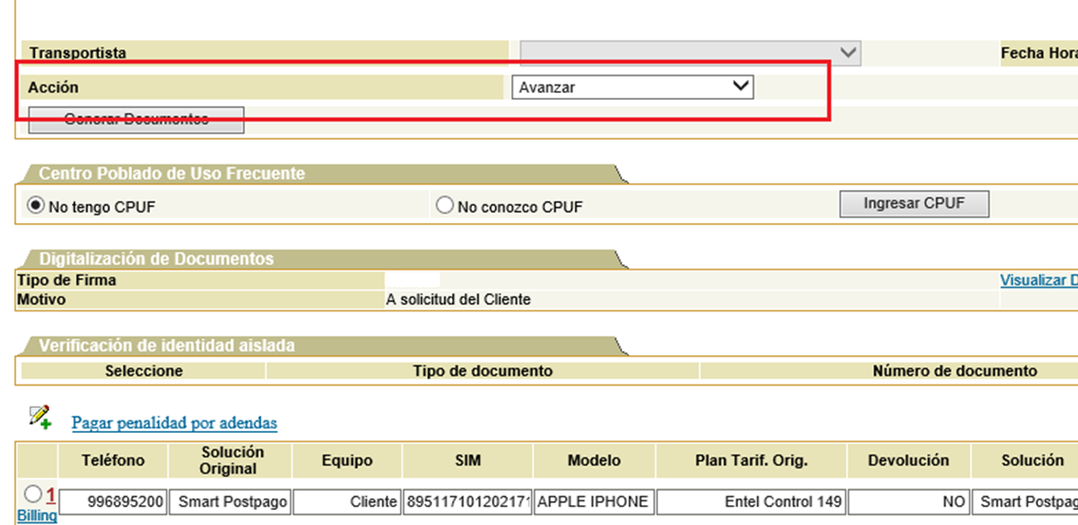

Renovación con cambio de plan (Portal)_
Cuando la orden de penalidad y la de renovación, estén pagadas, avanzamos la orden para el recojo del equipo
Notes:
Ya finalizando seleccionamos avanzar.
El cliente se acerca y realiza el recojo de su equipo.

Slide 17
Flujo de renovación SIN cambio de plan_
Cliente realiza solicitud en Tienda
¿Tiene ofrecimiento en la Web Blindaje?
Sí
Brindar el ofrecimiento de la Web de Blindaje
No
Pre-evaluar al cliente para el Cambio de Plan
Generar incidente en Portal como “Cambio de modelo sin Devolución”
Verificar modelo e informar precio por plan
Generar orden de renovación
Notes:
En este flujo se refuerza que tenemos que verificar en la web blindaje si el cliente cuenta con un ofrecimiento, de no contar con ofrecimiento realizaremos el proceso regular que implica evaluar al cliente ya que se realizara un cambio de plan, verificamos el Stock de equipo y enfatizamos la tipificación de “ Cambio de modelo sin devolución”

Slide 18
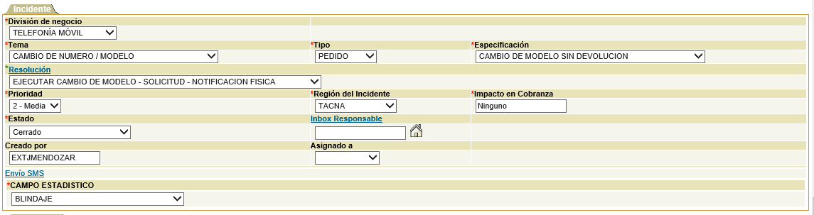
Renovación sin cambio de plan (Portal)_
Esta es la tipificación cuando se realice una Renovación SIN Cambio de Plan Tarifario
Notes:
Proceso en el Portal, reforzamos la tipificación “Cambio de modelo sin devolución”, por que motivo elegimos esta tipificación? – Por que se trata de una renovación con sin cambio de plan. Quiere decir que el cliente mantiene su plan.

Slide 19
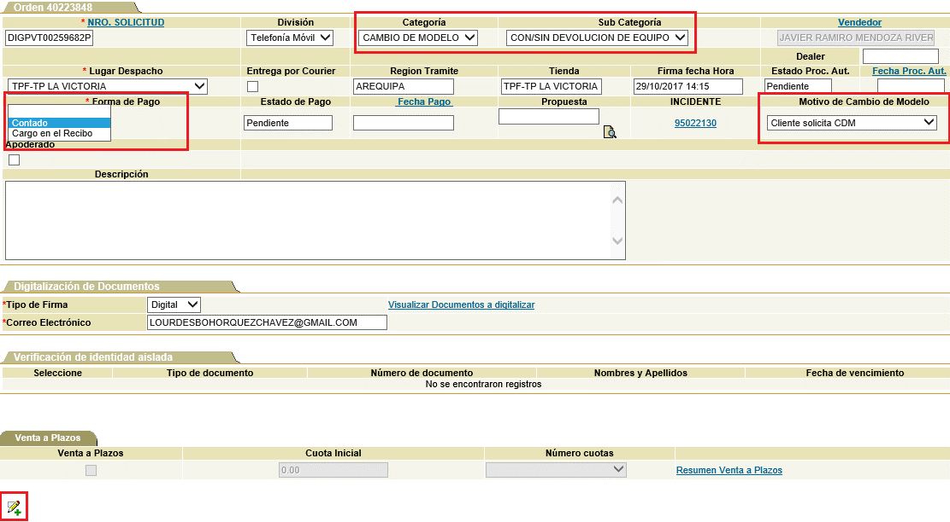
Renovación sin cambio de plan (Portal)_
En el caso de VEP, a partir del 13/11 se deberá elegir “Cargo al Recibo” (Válido para Tiendas con Caja del SN).
Notes:
A partir del día 13 cambiara la tipificación ya que aplicara Procesos Automáticos- hasta la fecha siguen manejando la tipificación en forma de pago “ Contado”
Recalcar que deben esperar la comunicación oficial de mercados para iniciar a utilizar procesos automáticos.
Cuando realicen proceso automático van a elegir la opción de cargo al recibo, tal y como lo vienen manejando las TP.
Este proceso aplicara con Paperless.

Slide 20
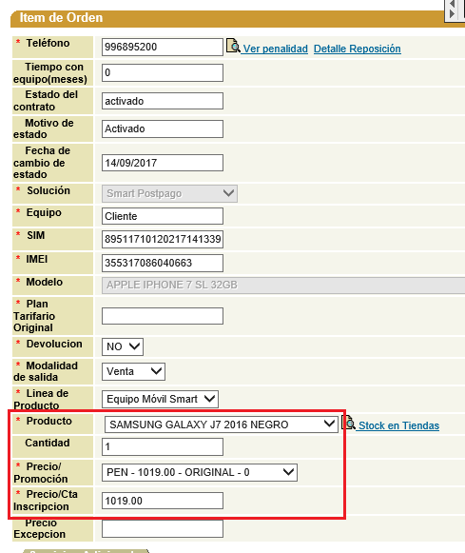
Renovación sin cambio de plan (Portal)_
Seleccionar el equipo deseado con el respectivo precio de acuerdo al plan
Verificar que las casillas de adenda no estén marcadas
Notes:
Reforzar con los As. :
Si el cliente debe mantener SIM deberá marcar en el ítem de la orden
Verificar que las casilla de las adendas deben estar sin check, ya que por temas de distracción marcan o no verifican de manera correcta este concepto.
No se deben manejar precios excepción.

Slide 21
Renovación sin cambio de plan (Portal)_
Una vez grabada la orden, se debe generar la orden de pago de penalidad si correspondiese.
Notes:
Si el cliente cuenta con un plan pack, y desea renovar tenemos que considerar:
Tiempo con la línea
Penalidad
Ya que de esta manera realizaremos conoceremos si el cliente aplica para el descuento en la penalidad.
De no verificar si el cliente cuenta con ello, no nos permitirá avanzar la orden por motivo de estar pendiente de pago.
En que escenario se realiza el pago de penalidad? – Cuando el cliente baja de plan, cliente renueva antes de terminar los 18 meses de acuerdo de permanencia. En este escenario solo será cuando el cliente renueva antes de tiempo ya que la renovación es sin cambio de plan

Slide 22
Renovación sin cambio de plan (Portal)_
Si corresponde, efectuar el descuento sobre la Devolución del Beneficio
Notes:
Generamos el orden de pago de penalidad, y verificamos el tiempo que el cliente cuenta con el servicio de esta manera se le otorga al cliente el descuento en la penalidad generando el pago menor a lo calculado.

Slide 23
Renovación sin cambio de plan (Portal)_
Cuando la orden de penalidad y la de renovación, estén pagadas, avanzamos la orden para el recojo del equipo
Notes:
Ya finalizando seleccionamos avanzar en la orden.

Slide 24

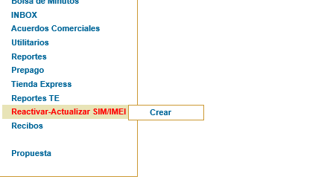
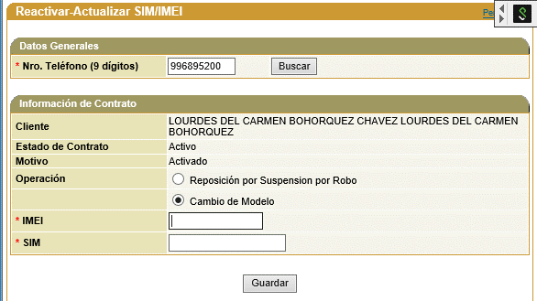
Renovación sin cambio de plan (Portal)_
Para poder asociar el SIM e IMEI, lo haremos con la Interfaz, accediendo a través de la ruta indicada a la izquierda.
Finalmente, colocamos el IMEI y SIM y pulsamos “Guardar”
Notes:
Utilizamos la interfaz para asociar, seleccionando la opción de cambio de modelo
Que asociamos?, es el equipo con el chip. El cliente debe salir de tienda con la línea activa.

Slide 25


Renovación sin cambio de plan (Portal)_
Veamos una simulación de la creación de una orden de “Cambio de Modelo entre Tecnologías Distintas”
Notes:
A continuación visualizaremos un video en cual detallas las tipificaciones a realizar en este proceso de renovación

Slide 26

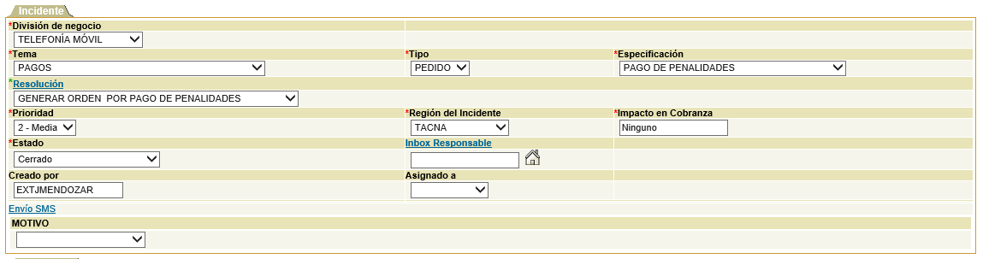
Pago de Devolución de Beneficio (Penalidad) _
Manual
En algunos escenarios, la Permanencia por Beneficio no figura en sistema, a pesar de que el cliente debería de tenerla asignada. En estos casos, hay que realizar el cálculo manual y cobrarlo con una orden manual de Pago de Penalidades.
Notes:
En que escenarios realizo el calculo de penalidad manual, cuando en el sistema no jala o impacto de manera correcta.
Ejemplos: una cesión, se jalaría la adenda del cedente.
Precio de venta y precio de lista de la fecha que adquirió el cliente el servicio.
Donde encontramos esa info? En el corcho Oferta Comercial DNI – Histórico – Histórico Precio de terminales – Año, Mes que están buscando

Slide 27
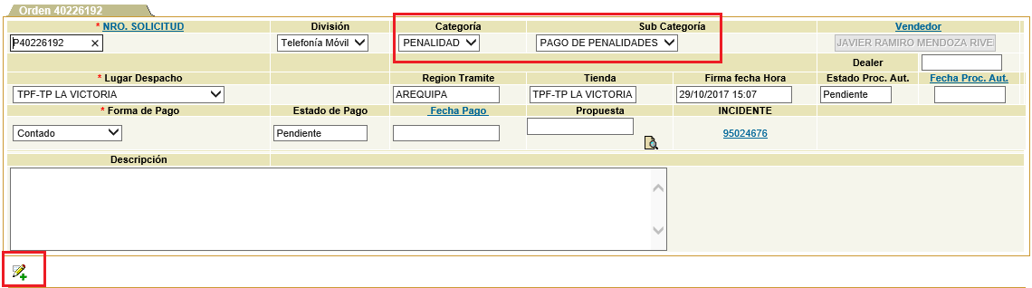
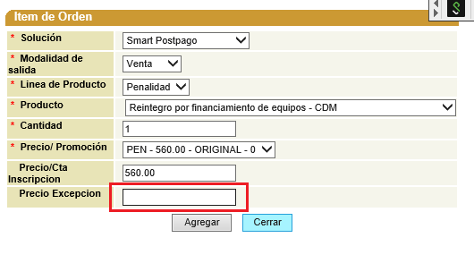
Pago de Devolución de Beneficio (Penalidad) _
Manual
En el ítem de la orden, en el campo “Precio Excepción” se debe colocar el monto de la Devolución de Beneficio que el cliente tendrá que pagar.
Notes:
En la orden generamos el pago de la penalidad, la cual se calcula de manera manual
𝑫𝒆𝒔𝒄𝒖𝒆𝒏𝒕𝒐 = 𝑷𝒓𝒆𝒄𝒊𝒐 𝑳𝒊𝒔𝒕𝒂 − 𝑷𝒓𝒆𝒄𝒊𝒐 𝑷𝒂𝒈𝒂𝒅𝒐× (𝑽𝒊𝒈𝒆𝒏𝒄𝒊𝒂 𝒅𝒆𝒍 𝑨𝒄𝒖𝒆𝒓𝒅𝒐 − 𝑻𝒊𝒆𝒎𝒑𝒐 𝒄𝒐𝒏 𝑺𝒆𝒓𝒗𝒊𝒄𝒊𝒐 𝑨𝑪𝑻𝑰𝑽𝑶)
𝑽𝒊𝒈𝒆𝒏𝒄𝒊𝒂 𝒅𝒆𝒍 𝑨𝒄𝒖𝒆𝒓𝒅𝒐

Slide 28


Buenas prácticas_
Recuerda que las ordenes atendidas para renovación sin cambio de plan, son atendidas por la interfaz de CDM siempre y cuando tenga el servicio “Activo”.
La opción de “Mantener SIM” es válida solo en la orden de “Cambio de modelo entre tecnologías distintas”.
Si el cliente mantiene su plan chip y desea adquirir un equipo, sin VEP, el precio que se debe brindar es “Precio de lista”.
Notes:
Bueno, ustedes ya vienen manejando las buenas practicas y solo para dejar calibrado las mencionaremos.
Siempre que la línea este activa utilizaremos la interfaz para asociar el imei con el sim en la opción de Renovación
Mantener SIM ¿en que escenario lo utilizaremos? – solo cuando realicemos una renovación con cambio de plan
Recordar que si el cliente no acepta la modalidad VEP, el precio del equipo será precio de lista. ( reforzar por que muchas veces estamos brindando el precio de prepago, como precio de lista)

Slide 29

Renovación de Equipo
Empresas
Notes:
Ahora pasaremos al canal empresas donde nos enfocaremos a las diferencias que se presentaran por Mercado.
Es importante decirles que los procesos son transversales, pero a pesar de ello existe unas pequeñas diferencias.

Slide 30

Renovación_
El proceso es transversal, es decir, el flujo es el mismo que Personas. Sin embargo, hay algunas consideraciones que son distintas y que son necesarias tomarlas en cuenta.
Condiciones de Renovación
Penalidad según antigüedad
Notes:
Como hemos venido mencionando los procesos por mercado son transversales, pero el dia de hoy reforzaremos las diferencias de proceso de renovación .

Slide 31

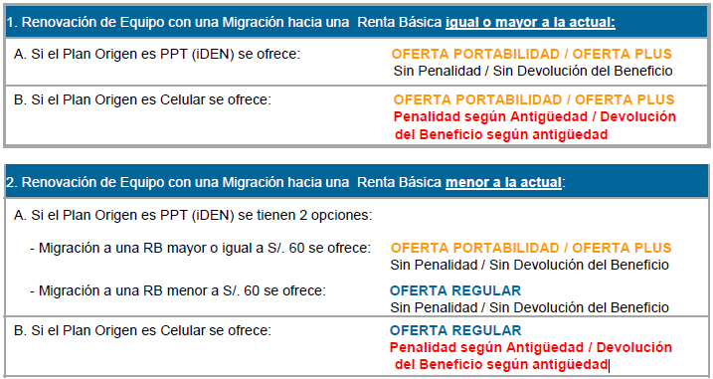
Condiciones de Renovación_
Clientes SoHo, Pyme y Empresas
Si el cliente quiere renovar con planes Personas, se deben utilizar los precios de la Oferta Personas.
Notes:
Cuando en el mercado personas realizamos una renovación y es un cliente pack dentro del lineamiento no lo divide si sube o baja de plan el precio que ofreceremos el mismo, Renovación.
Pero en el mercado Empresas tenemos que considerar:
1ero: Si el cliente mantiene o sube de plan , brindaremos oferta de portabilidad – asi sea un cliente de origen Celular o IDEN ( Cliente radio)
2do: Si el cliente baja de plan, pero es un cliente IDEN (cliente radio) respetaremos la regla de portabilidad- si baja a un plan menor de 60 le ofreceríamos precio de Venta regular
Si el cliente es de origen Celular, siempre que reduzca su cargo fijo el precio del equipo es venta regular.
Ejemplo:
Cliente cuenta con plan 105, cuenta con 10 meses, cliente desea renovar y baja a un plan negocio chip 59 + vep, cliente esta bajando su renta básica. ¿ que precio le brindaremos al cliente?

Slide 32

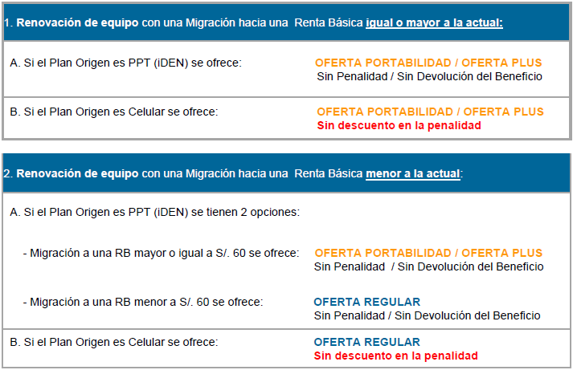
Condiciones de Renovación_
Clientes Grandes Empresas y Corporaciones
Notes:
De presentarse un escenario con clientes de Grandes empresas o Corporaciones manejaremos el mismo escenario ya mencionado,
Pero en el mercado Empresas tenemos que considerar:
1ero: Si el cliente mantiene o sube de plan , brindaremos oferta de portabilidad – asi sea un cliente de origen Celular o IDEN ( Cliente radio)
2do: Si el cliente baja de plan, pero es un cliente IDEN (cliente radio) respetaremos la regla de portabilidad- si baja a un plan menor de 60 le ofreceríamos precio de Venta regular
Si el cliente es de origen Celular, siempre que reduzca su cargo fijo el precio del equipo es venta regular.
Ejemplo:
Cliente cuenta con plan 105, cuenta con 10 meses, cliente desea renovar y baja a un plan negocio chip 59 + vep, cliente esta bajando su renta básica. ¿ que precio le brindaremos al cliente?

Slide 33
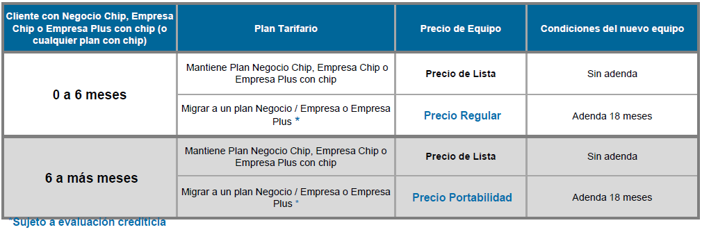
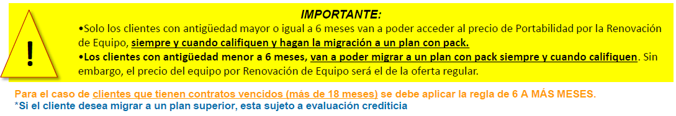
Condiciones de Renovación_
Notes:
Tal como manejamos el lineamientos de mercado personas para líneas con chip, reforzaremos los Lineamientos Chip para empresas.
Tenemos 2 escenarios de 0 a 6 meses y de 6 a mas
Brindamos ejemplo como:
Cliente desea renovar, cuenta con plan 59 soles hace 2 meses y desea mantener su chip ¿ que precio le brindamos al cliente?
Cliente desea renovar, cuenta plan de 59 soles hace 3 meses y accede a cambiar de plan con la nueva modalidad VEP, ¿Qué precio de equipo le brindaremos al cliente?
Cliente desea renovar, cuenta con plan de 59 soles hace 9 meses y desea mantener su plan chip ¿ que precio le brindaremos al cliente?
Cliente desea renovar, cuenta con plan de 59 soles hace 12 meses y accede a cambiar de plan con la nueva modalidad VEP, ¿Qué precio de equipo le brindaremos al cliente?
Reforzar que la renovación esta sujeta a evaluación crediticia, y verificar la etiqueta.

Slide 34

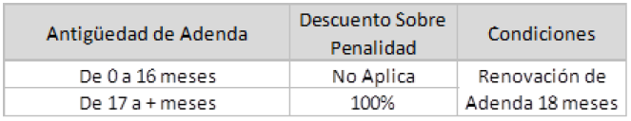
Devolución de beneficio según antigüedad_
Clientes SoHo, Pyme y Empresas
Solo para Renovación de Equipo con una Migración hacia una Renta Básica igual o mayor a la actual
Este lineamiento consiste en otorgar un porcentaje de descuento en la penalidad dependiendo de la antigüedad de la adenda del cliente. Los rangos son los siguientes:
Notes:
La diferencia entre mercado personas y mercado empresas en base al descuento en la penalidad es que Solo aplica a partir del mes hacia adelante, recordando que es un beneficio con el cual el cliente ahorra y puede adquirir un servicio adicional como BAFI, línea prepago, TFI, o puede invertir lo ahorrado en llevar un equipo de una gamma mas alta.
Señores, es importante seguir los lineamientos ya mencionados en el trasncurso de la capacitación, ya que nos ayudaran a tener una gestionn optima en nuestro dia dia.
Hasta aquí es todo conmigo, tienen alguna duda o consulta.
De tener una duda elevada en el transcurso de la capacitación mencionar que se llevan esas dudas, las cuales serán elevadas para su pronta respuesta.

Slide 35



¡GraciAs!
Notes:
Gracias! Y que tengas un excelente día!

